Slide 1

Инновационная деятельность в региональной системе образования: основные тенденции и приоритеты
ГАУ ДПО ЯО «Институт развития образования»
Синицын И.С., к.п.н., проректор по НМД ГАУ ДПО ЯО ИРО

Slide 2
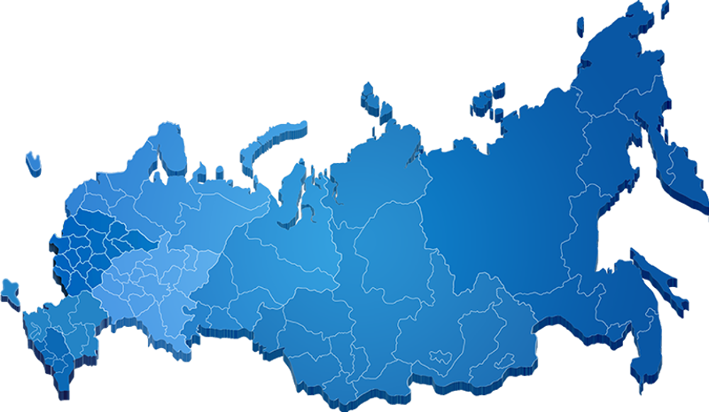
Позиции России в рейтинге стран мира по индексу инноваций
1 | Швей­цария
2 | Швеция
3 | Нидер­ланды
4 | Соединённые Штаты Америки
5 | Велико­британия
6 | Дания
7 | Сингапур
8 | Финлян­дия
… | …
44 | Греция
45 | Российская Федерация
46 | Чили
Располагаемые ресурсы и условия для проведения инноваций (Innovation Input):
  институты;
  человеческий капитал и исследования;
  инфраструктура;
  развитие внутреннего рынка;
  развитие бизнеса.
Достигнутые практические результаты осуществления инноваций (Innovation Output):
  развитие технологий и экономики знаний;
  результаты творческой деятельности.

Slide 3

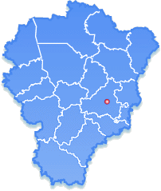
Ярославская область в инновационном пространстве РФ
1 | ГФЗ Санкт-Петербург
2 | ГФЗ Москва
3 | Республика Татарстан
4 | Нижегородская область
5 | Калужская область
… | …
27 | Алтайский край
28 | Ярославская область
29 | Ямало-Ненецкий АО
… | …
85 | Еврейская АО

Slide 4
ФЗ «Об образовании в Российской Федерации» (ст.20 п.3)
Инновационная деятельность
ориентирована на совершенствование научно-педагогического, учебно-методического, организационного, правового, финансово-экономического, кадрового, материально-технического обеспечения системы образования
и осуществляется в форме реализации инновационных проектов и программ организациями, осуществляющими образовательную деятельность, и иными действующими в сфере образования организациями, а также их объединениями.

Slide 5
Приоритетные направления инновационной деятельности в региональной системе образования
Государственная программа Российской Федерации «Развитие образования» (принята Постановлением правительства РФ от 26 декабря 2017 г. № 1642)
Система мониторинга качества образования в образовательных организациях разных типов;
Реализация индивидуальных образовательных маршрутов обучающихся в условиях ФГОС ОО (СО) с использованием дистанционных технологий;
Создание обучающей среды в образовательных организациях, способствующей повышению качества образования (в т.ч. интерактивных образовательных сред для организации проектной и учебно-исследовательской деятельности детей);
Модернизация технологий и содержания обучения с учетом региональной составляющей, включая разработку и использование интерактивных уроков, видео- и онлайн-уроков по всей совокупности предметов начального, общего и среднего образования (в том числе, для детей с особыми потребностями);
Разработка моделей доступного дополнительного образования (в т.ч. естественно-научной и технической направленности, а также для детей с особыми образовательными потребностями, обучающихся в территориально удаленных ОО разных типов);
Модели сетевого взаимодействия организаций и реализации общеобразовательных программ в сетевой форме (в т.ч. для детей с особыми потребностями в образовательных организациях разных типов, а также с организациями негосударственного сектора общего образования);
Формирование навыков и компетенций XXI века (креативность, критическое мышление, коммуникация, командная работа);
Внедрение STEM-технологий (комплексный междисциплинарный подход с проектным обучением, сочетающим в себе естественные науки с технологиями, инженерией и математикой) в образовательный процесс дошкольного, школьного и дополнительного образования детей;
Модели формирования нравственной позиции у обучающихся и воспитанников;
Инновационные формы и технологии организации профессионального образования;
Поддержка индивидуальности детей с ограниченными возможностями здоровья в группах общеразвивающей направленности.

Slide 6




Инновационная инфраструктура РСО ЯО
35 ОО – держателей РИП
 | 2015 | 2016 | 2017
Количество инновационных проектов: | 7 | 8 | 20
Из них сетевых проектов | 5 | 5 | 12
Из них межмуниципальных | 2 | 5 | 7
150 ОО – соисполнители

Slide 7
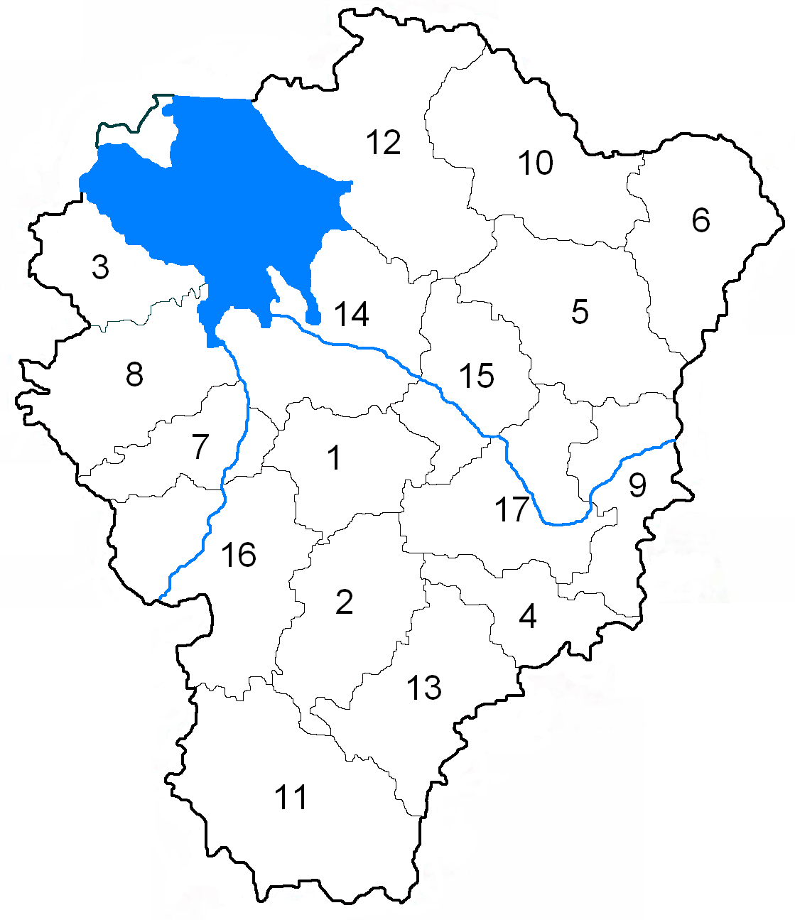
Инновационная инфраструктура РСО ЯО
Рыбинск
Тутаевский МР
Распределение исполнителей РИП по уровням образования
3/33
9/28
Ярославль
17/51
География исполнителей РИП

Slide 8
Инновационная инфраструктура РСО ЯО

Slide 9
Изменения качества школьных процессов исполнителей РИП в связи с участием в реализации проектов РИП
(среднее; шкала от 1 до 10, где 10 – произошли серьезные позитивные изменения)
Заинтересованность сотрудников в саморазвитии (8,25)
Изменение практик управления (8,01)
Изменение практик преподавания (7,37)
Заинтересованность детей в обучении (7,33)
Психологический климат в коллективе (7,3)
Вовлеченность родителей (6,99)
Повышение успеваемости учащихся (6,78)

Slide 10
Оценка перспектив внедрения инновации в другие ОО (ответы РИП)
шкала от 1 до 10, где 10 – инновация полностью готова к внедрению

Slide 13
Сопровождение и представление результатов инновационной деятельности в РСО
35 региональных методических объединений, профессиональных и сетевых сообществ педагогов и 4 ассоциации (ассоциация «Лидеры сельских школ»; ассоциация учителей литературы и русского языка; ассоциация учителей истории, ассоциация учителей английского языка, клуб молодых педагогов; региональное отделение Всероссийского объединения учителей физической культуры, и др.);
70 муниципальных ресурсных центров;
региональный банк инноваций и лучших инновационных практик в образовательных организациях региона;
Научно-педагогические лаборатории по актуальным проблемам развития образования (по проблемам сельской школы; школ, работающих в сложных социальных контекстах и др.).

Slide 14
Благодарим за внимание!
ГАУ ДПО ЯО «Институт развития образования»

